Slide 1
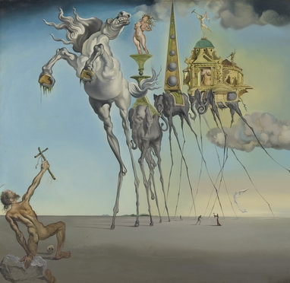
Vědomí a jeho poruchy
Petr Grossmann

Slide 2
Vědomí
Patří mezi globální psychické funkce
Stav, kdy normálně probíhají všechny psychické funkce.
Jedinec si je správně uvědomuje, je schopen vztahovat je ke svému já a je schopen poznávat a uvědomovat si vlastní psychické prožitky a svůj vztah k okolnímu světu.
Bez správné funkce vědomí není možný správný průůběh jiných psychických funkcí
Vědomá psychická činnost (různé stupně - až po automatickou činnost)
Nevědomí

Slide 3
Charakteristika vědomí
Lucidita – jasnost – schopnost uvědomovat si dění jak v sobě samém, tak v okolí
Idiognoze - celý rozsah vědomí je integrován do jednoho subjektivního obrazu a patří určitému "já"
Sebeuvědomování - jedinec je schopen svou vědomou činnost vyhodnocovat jako svůj vlastní produkt

Slide 4

Fyziologické změny vědomí
Spánek - zúžení vědomí, je okamžitě reverzibilní (na rozdíl od komatu či hybernace)
Hypnóza - změna vědomí podobná spánku navozená sugescí (auto i hetero)

Slide 5
Kvantitativní poruchy vědomí
Somnolence podobá se úvodním stadiím spánku, lze přivést k jasnému vědomí, po čase se vrací do somnolence, např. Při lehkých intoxikacích; reaguje na dotyk, oslovení, je schopen odpovídat na dotazy, myslet, zpomalení
Sopor - prekomatosní stav, reaguje jen na silné podněty, není schopen odpovídat, pokud ano, je to mimo relaci dotazu apod. Patologické reflexy.
Kóma - probrat lze jen lékařským zákrokem, nereaguje na bolestivé podněty, patologické reflexy
Krátkodobá porucha vědomí - kolaps, synkopa, mdloba, nedokrvení CNS, při únavě a vyčerpání nebo psychogenně

Slide 6
Kvalitativní poruchy vědomí
Amence – zmatenost, por. orientace a idiognozie
Obnubilace - mrákotný stav – u intoxikace, epilepsie, v patickém afektu, disociativní stavy
Delirium
Ganserův syndrom - vayební reakce – u premorbidně disponovaných, blízká obnubilaci, přiipomná pseudodemenci jakoby vědomě nesprávné odpovědi.

Slide 7
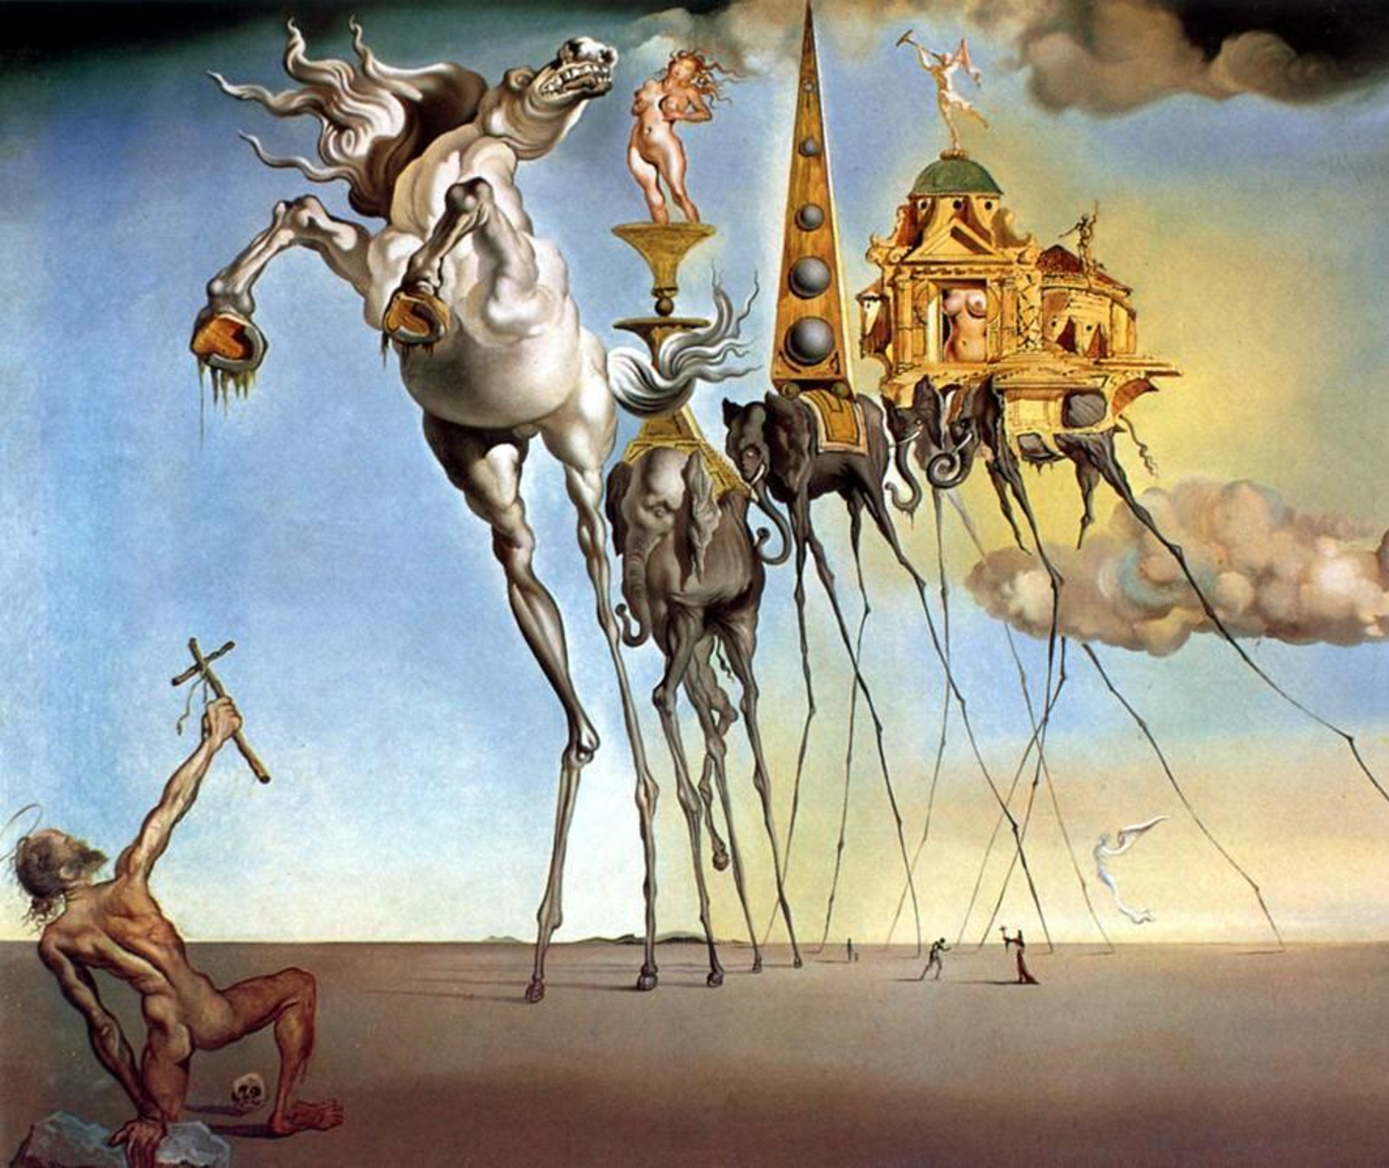
Delirium

Slide 8
Delirium
Liaison psychiatrie
Hospitalizovaní somatických oddělení
Mortalita do 20% za hospitalizace, do 50% do 1 roku

Slide 9
Definice
kvalitativní porucha vědomí
↓
porucha pozornosti
koncentrace, tenacity a presunutí pozornosti
porucha kognice s desorientací a mnestickou poruchou
porucha cirkadiální rytmicity, “Sundowning”
psychomotorická agitace a emoční labilita
porucha vnímání (halucinace, iluze)
porucha myslení (slabe organizovaná paranoidita)
rychlý nástup a kolísavý průběh

Slide 10
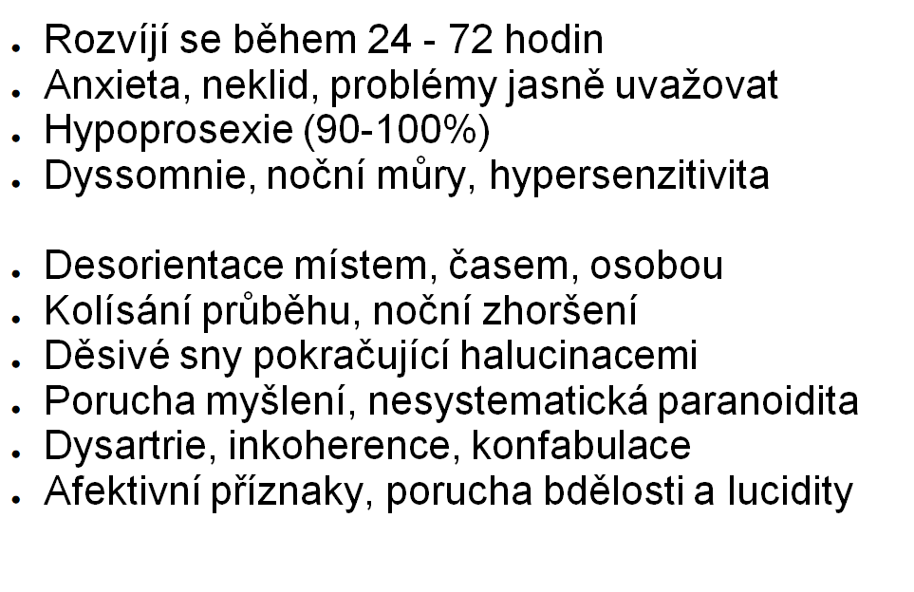
Klinický obraz

Slide 11
Psychomotorická aktivita
Furibundní
Blandní
Musitující
Typické symptomy
Mikrozoopsie, makrozoopsie
Halucinace liliputánů
Delir zaměstnanosti (ne kutivost)
Floccilegium
Zvýšená sugestibilita

Slide 12
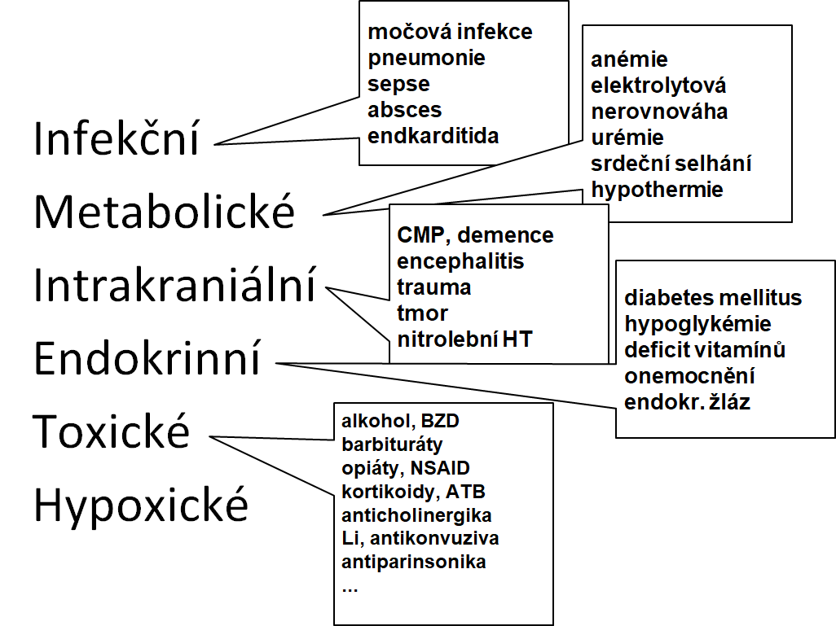
Etiologie

Slide 13
Rizikové faktory
individuální vulnerabilita + vyvolávající příčina
Rizikové faktory
věk
dehydratace
postižení mozku
poruchy zraku a sluchu
somatické onemocnění
polypragmázie
delirium nebo závislost v anamnéze
imobilita
bolest

Slide 14
Diferenciální diagnóza delirium vs demence
 | Delirium | Demence
Počátek | Rychlý | Pozvolný
Trvání | Hodiny, týdny | Měsíce, roky
Průběh | Fluktuující | Stabilní
Vědomí | Lucidní až kval. por. | Lucidní
Orientace | Narušena | Může být intaktní
Kr. paměť | Narušena | Narušena
Vnímání | Snově zkalené, halu | Často intaktní
Cirkadiální rytmus | Narušen | Fragment. spánek
Somatická choroba | Obvykle ano | Často chybí
Reverzibilita | Reverzibilní | Irreverzibilní

